Slide 1
Портфолио педагога дополнительного образования Борчиной Татьяны Александровны
(Материал предоставлен на аттестацию педагогического работника, претендующего на первую квалификационную категорию)

Slide 2
МБУ ДО «Центр детского творчества» Дубёнского муниципального района
Дата рождения: 01.01.1980 г.
Образование: высшее, МГУ им. Н.П. Огарёва 1996 – 2002 г.
Общий трудовой стаж: 19,5 лет
Стаж педагогической работы: 19,5 лет
Стаж работы в данном учреждении: 19,5 лет
Должность: педагог дополнительного образования детей
Наличие квалификационной категории: первая
Дата последней аттестации: приказ № 428 от 22.05.2017г.
Представление педагогического опыта педагогического работника
Адрес сайта: http;//cdtdub.schoolrm.ru

Slide 3
1. Реализация образовательных программ.

Slide 4
1. Реализация образовательных программ.

Slide 5
1. Реализация образовательных программ.

Slide 6
1. Реализация образовательных программ.

Slide 7
2. Результат участия в инновационной (экспериментальной) деятельности

Slide 8
Всероссийский уровень. Новикова Алёна. Всероссийский конкурс декоративно – прикладного творчества «Волшебный мир аппликаций» - диплом I степени, 2020г. Виль Виктория. Всероссийский конкурс для детей по воспитанию гражданственности и патриотизма «Под Российским флагом» - диплом I степени, 2019г. Республиканский уровень. Бурнаев Дмитрий. Республиканский конкурс технического творчества среди детей и молодёжи Республики Мордовия «Творчество юных современной России» посвящённом году науки и технологии. – 1 место, 2021г. Виль Дарья. Республиканский творческий конкурс «Космос - мир фантазий» - 2 место, 2021г. Муниципальный уровень. Парчайкин Егор. Муниципальный этап республиканского конкурса проектов «Юные техники и изобретатели» посвященного 60 -летию первого полёта человека в космос - 2 место, 2021г. Паняева Анастасия. Муниципальный этап республиканского конкурса на знание государственной символики Российской Федерации – 2020 - 3 место, 2020г.
3. Участие детей в конкурсах, выставках, турнирах, соревнованиях, акциях, фестивалях

Slide 9
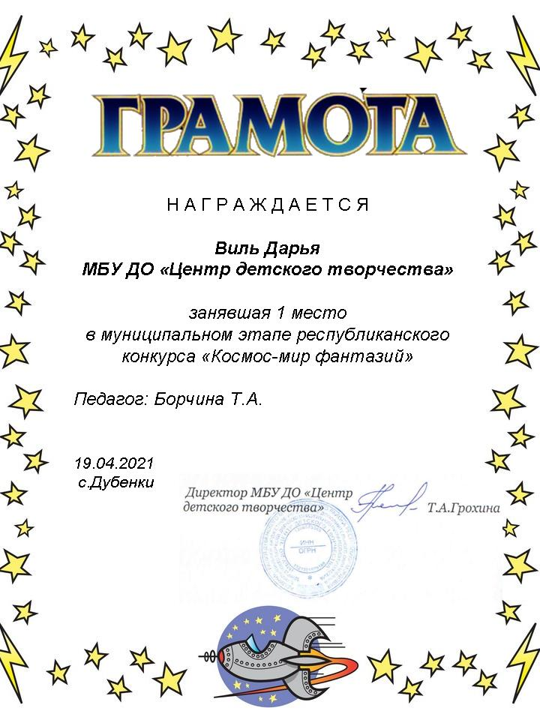
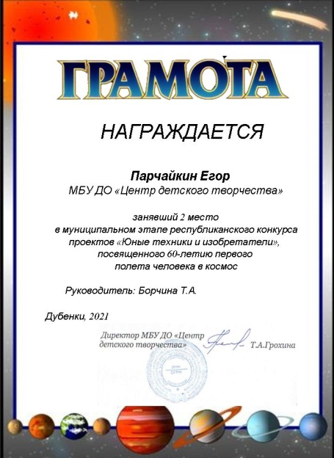
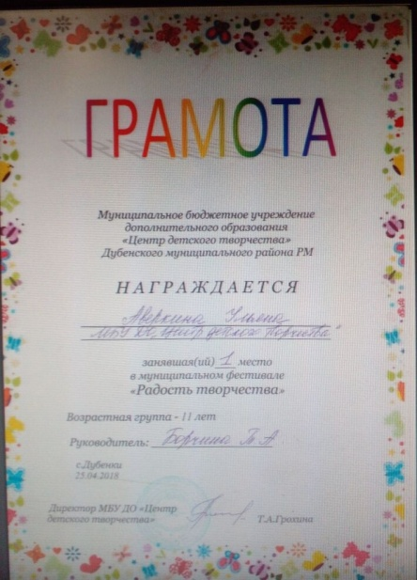
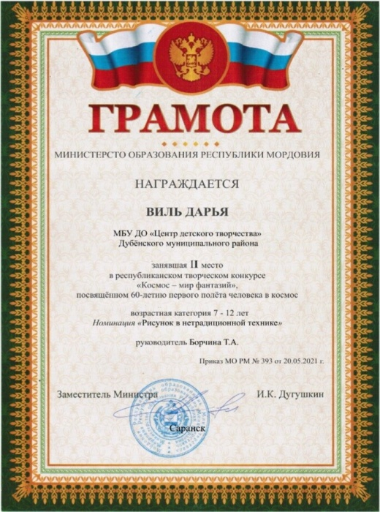
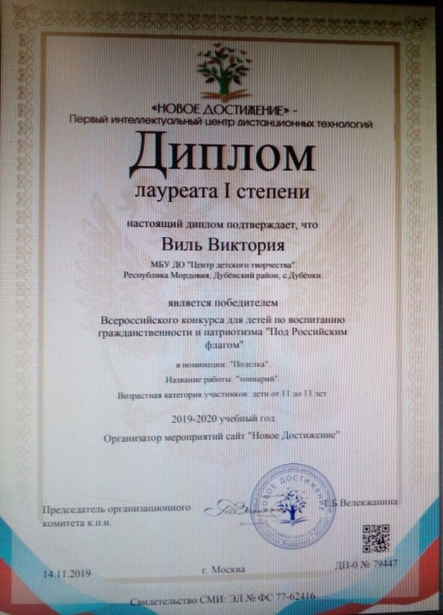
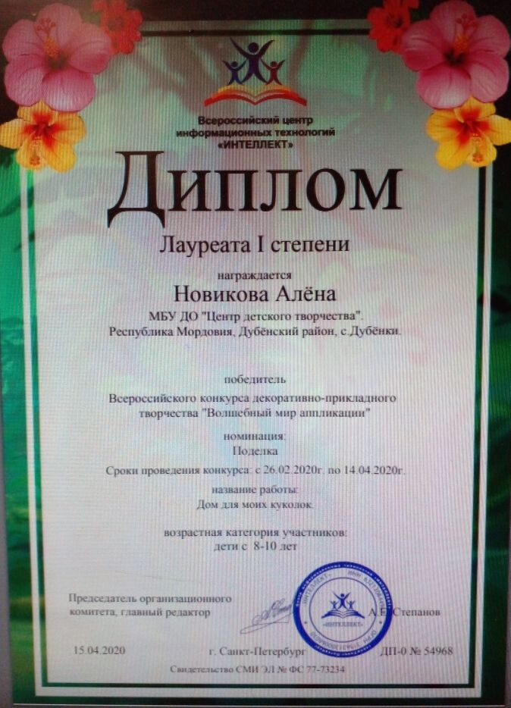
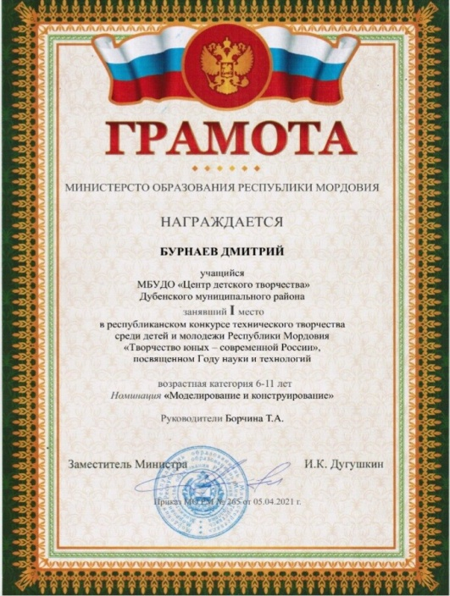
3. Участие детей в конкурсах, выставках, турнирах, соревнованиях, акциях, фестивалях

Slide 10
1.Методическая разработка «Творческий проект Модель ракеты Р2020» https://infourok.ru/backOffice/publications 2.Методическая разработка «Мероприятие А ну – ка девочки!» https://infourok.ru/backOffice/publications 3. Методическая разработка «Мероприятие А ну – ка мальчики!» https://infourok.ru/backOffice/publications
4. Наличие публикаций

Slide 11
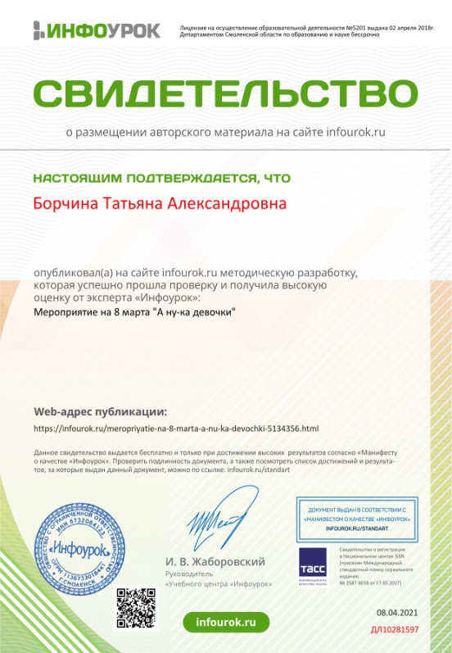
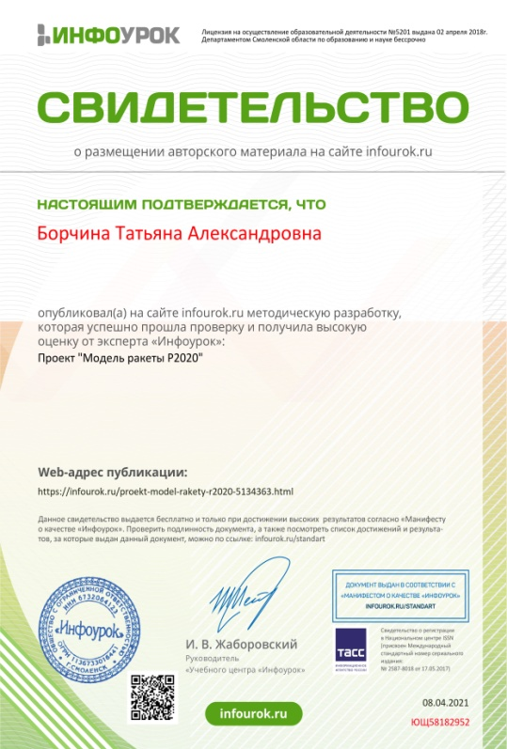
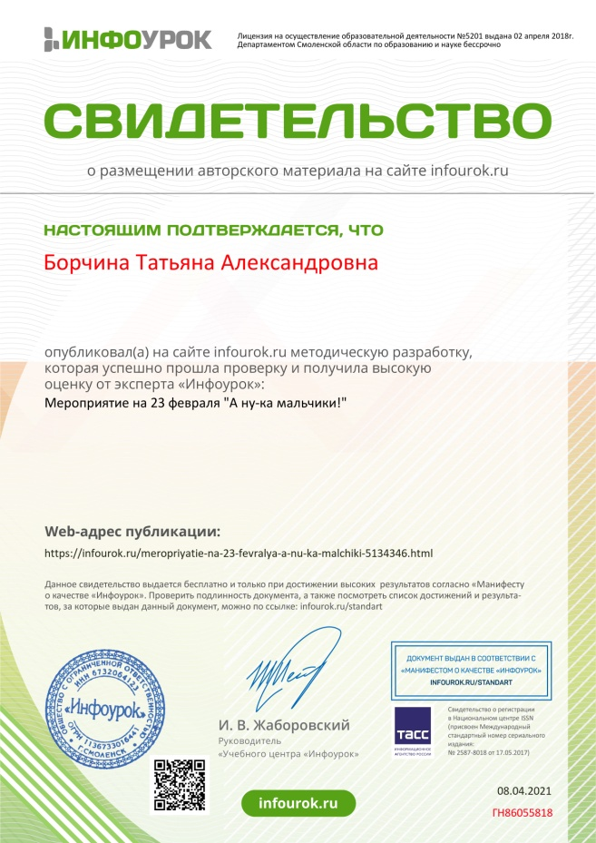
4. Наличие публикаций

Slide 12
5. Наличие авторских программ, методических пособий

Slide 13
Уровень образовательной организации. 1. Доклад: «Формирование нравственной позиции учащихся в контексте возрождения этнокультурных традиций». Заседание методического объединения педагогов декоративно - прикладного творчества, 2017 год. 2. Доклад: «Взаимодействие педагога и ребенка в детском творческом объединении». Заседание методического объединения педагогов художественного творчества, 2018 год. 3. Доклад: «Формирование нравственно – духовных ориентиров в семье и обществе». Заседание методического объединения педагогов художественного творчества, 2019 год.
6. Выступления на заседаниях методических советов, научно – практических конференциях, педагогических чтениях, семинарах, секциях, форумах, радиопередачах (очно)

Slide 14
6. Выступления на заседаниях методических советов, научно – практических конференциях, педагогических чтениях, семинарах, секциях, форумах, радиопередачах (очно)

Slide 15
1. Мастер – класс для педагогов МБУ ДО «Центр детского творчества» - Брошь к 9 мая, 2018 г. 2. Мастер – класс для педагогов МБУ ДО «Центр детского творчества» - «Цветок из атласных лент – Гиппеаструм»,2019 г. 3. Мастер – класс для педагогов МБУ ДО «Центр детского творчества» - «Декоративная шкатулка из джутового шпагата», 2020 г. 4. Мастер – класс для педагогов МБУ ДО «Центр детского творчества» - «Объёмная фенечка из атласных лент», 2021 г. 5. Открытое занятие в рамках предметной недели декоративно прикладного творчества - «Изготовление броши к 9 мая из атласных лент», 2019г. 6. Открытое занятие «Изготовление и отделка женской рубахи (панар)»,2022г. 7. Проведение спортивно – развлекательного мероприятия «Зимние забавы на свежем воздухе», 2021 г. 8. Проведение спортивно – развлекательного мероприятия «Зимние игры на свежем воздухе», 2022 г. 9. Мастер – класс для жителей Дубёнского района и гостей муниципального муниципальных мероприятий- «Вышивка тамбурным швом», 2017 -2021 гг. 10. Мастер – для гостей фестиваля «Шумбрат, Мордовия», 2017 – 2021 гг.
7. Проведение мастер – классов, открытых занятий, мероприятий

Slide 16
7. Проведение мастер – классов, открытых занятий, мероприятий

Slide 17
8. Экспертная деятельность

Slide 18
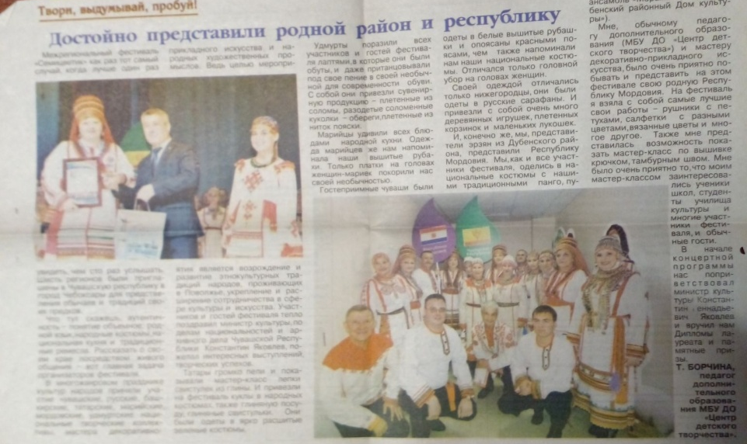
9. Общественно- педагогическая активность педагога

Slide 19
10. Наставничество

Slide 20
- наличие системы воспитательной работы; -применение средств диагностики; -организация индивидуального подхода; -динамика межличностных отношений; -отсутствие или уменьшение количества пропусков занятий; -отлаженная система взаимодействия с родителями; -отсутствие жалоб родителей; -реализация сберегающих здоровье технологий в воспитательном процессе; -духовно-нравственное воспитание и народные традиции.
11. Позитивные результаты работы с детьми.

Slide 21
11. Позитивные результаты работы с детьми

Slide 22
1. Муниципальный фестиваль «Радость творчества», «Навстречу чемпионату по футболу», 2018 год. 2. Муниципальный конкурс стендовых докладов среди педагогов дополнительного образования «Педагогическая перспектива», 2021год. 3. Конкурс открытых занятий среди педагогов дополнительного образования, 2022 год. 4. Международный творческий конкурс «Престиж», 2020 г 5. Международный творческий конкурс для педагогов «Лучшая педагогическая разработка», 2021 г.
12. Участие педагога в профессиональных конкурсах.

Slide 23
12. Участие педагога в профессиональных конкурсах.

Slide 24
1. Диплом лауреата, II межрегионального фестиваля национальных культур «Семицветик», 2017 г. 2. Благодарность проекта «Инфоурок», 2021 г. 3. Благодарность главы Дубёнского муниципального района, 2018 г.
13. Награды и поощрения.

Slide 25
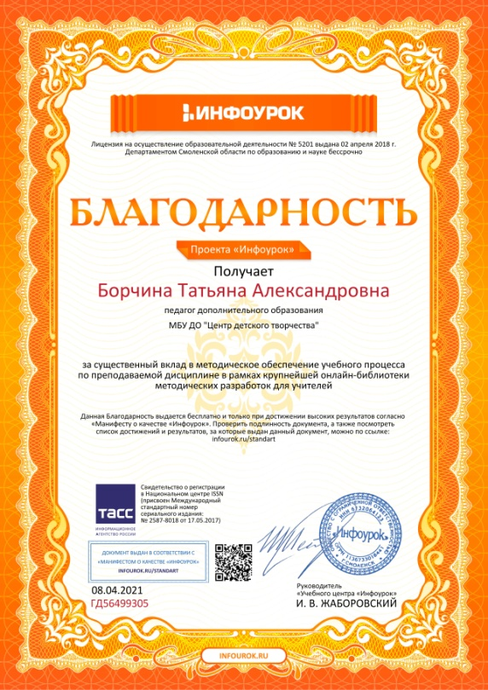
13. Награды и поощрения.

Slide 26
Спасибо за внимание!

